Slide 1

“SEMINARIO DE INVESTIGACIÓN EN TRABAJO SOCIAL”
DR. JOAN ALFREDO GÓMEZ BARCENAS

Slide 2

“ESTRUCTURA DE UNA INVESTIGACIÒN CIENTÌFICA”
CAPÌTULO I. METODOLOGÌA
CAPÌTULO II. MARCO TEÒRICO
CAPÌTULO III. ANÀLISIS DE RESULTADOS
CAPÌTULO IV. PROPUESTA

Slide 3

ESTRUCTURA DE LA INVESTIGACIÒN
TEMA
VARIABLES
OBJETIVO GENERAL
OBJETIVOS ESPECÍFICOS
PLANTEAMIENTO DEL PROBLEMA
JUSTIFICACIÓN
HIPÓTESIS DE INVESTIGACIÓN
SUSTENTO TEÒRICO
PROPUESTA DE INTERVENCIÒN

Slide 4

¿Qué es un objeto de estudio y de dónde surge?
El objeto de estudio es aquello que queremos saber sobre algún tema o situación, también llamado fenómeno de interés, surge de alguna inquietud o problemática, ya sea propia o ajena.

Slide 5

“INVESTIGACIÒN EN TRABAJO SOCIAL”
SALUD
INDUSTRIAL
EDUCATIVO
SOCIAL

Slide 6
“elaboración de un tema de investigación”
Para la realización de un tema de investigación se tienen que llevar a cabo 3 ejes importantes, así mismo tener que responder a ellos:
Problemática u objeto de estudio
Lugar
Tiempo
Problemática u objeto de estudio. Alto índice de deserción a nivel medio superior.
Lugar. CONALEP Cd. Azteca
Tiempo. Últimos 3 años.

Slide 7

EJEMPLO DE TEMA DE INVESTIGACIÓN
“FACTORES QUE PROVOCAN EL ALTO ÍNDICE DE DESERCIÓN A NIVEL MEDIO SUPERIOR EN CONALEP PLANTEL CD. AZTECA, EN ECATEPEC DE MORELOS, EDO. DE MÉXICO EN LOS ÚLTIMOS 3 AÑOS”
OTROS EJEMPLOS:
“LA LUMBALGIA MECÁNICA Y SUS CAUSAS DE DETERIORO EN LA PARTE BAJA O INFERIOR DE LA ESPALDA EN JÓVENES ADULTOS DE ENTRE 25 Y 50 AÑOS, EN HOSPITAL DE LAS AMÉRICAS”.
“LA ARTROSIS EN PACIENTES GERIÁTRICOS Y SUS COMPLICACIONES EN EDAD DE 65 A 70 AÑOS EN TEZOYUCA EDO. DE MÉXICO”

Slide 8
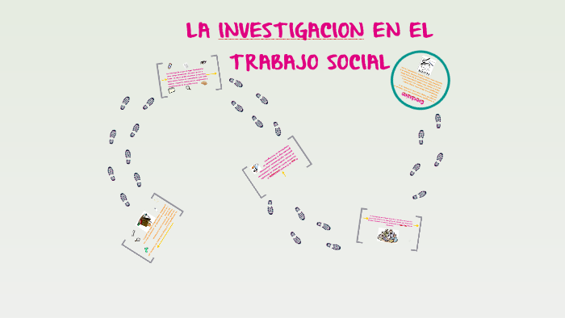
“LAS CARACTERÍSTICAS DE LA LACTANCIA MATERNA DE LOS 6 MESES A LOS 2 AÑOS EN EL HOSPITAL CENTRO MÉDICO ISSEMYM ECATEPEC”.
“DETECCIÓN DE CÁNCER MAMARIO EN MUJERES DE 30 A 50 AÑOS DE EDAD, EN CENTRO DE SALUD HANK GONZÁLEZ ECATEPEC”.
“FALTA DE TÉCNICA DE CEPILLADO DENTAL EN NIÑOS DE 4 A 6 AÑOS DE EDAD EN EL PREESCOLAR ÁNGELA PERALTA EN EL BARRIO DE SAN MARCOS ZUMPANGO ESTADO DE MEXICO”.
“CAUSAS QUE PROPICIAN EL FEMINICIO EN ECATEPEC DE MORELOS EN LOS ÙLTIMOS 10 AÑOS”

Slide 9

“variables”
Son las distintas características o propiedades del objeto de investigación, que tienen la particularidad de sufrir cambios y que pueden observarse, medirse, ser objeto de análisis y controlarse durante el proceso de una investigación.
Variables Dependiente
Variable Independiente

Slide 10

“TIPOS DE OBJETIVOS DE INVESTIGACIÓN”
OBJETIVO GENERAL
VERBO MÀS TÌTULO DE INVESTIGACIÒN
OBJETIVOS ESPECÍFICOS
VERBO MÀS VARIABLE MÀS COMPLEMENTO

